Slide 1
第七章 图
学习提要
7.1 图的定义和术语
7.2 图的存储结构
7.3 图的遍历
7.4 图的连通性问题
7.5 有向无环图及其应用
7.6 最短路径

Slide 2
学习提要
深刻熟悉图的各种存储结构及其构造算法，了解实际问题的求解效率与采用何种存储结构和算法有密切联系。
熟练掌握图的两种搜索路径的遍历：遍历的逻辑定义、深度优先搜索和广度优先搜索的算法。
应用图的遍历算法求解各种简单路径问题。

Slide 3
第七章 图
7.1 图的定义和术语
1、基本定义和术语
    图(Graph)——图G是由两个集合V(G)和E(G)组成的,记为G=(V,E)，其中：V(G)是顶点的非空有限集E(G)是边的有限集合，边是顶点的无序对或有序对
    有向图——有向图G是由两个集合V(G)和E(G)组成的
      其中：V(G)是顶点的非空有限集，E(G)是有向边（也称弧）的有限集合，弧是顶点的有序对，记为<v,w>，v,w是顶点，v为弧尾，w为弧头
    无向图——无向图G是由两个集合V(G)和E(G)组成的
      其中：V(G)是顶点的非空有限集，E(G)是边的有限集合，边是顶点的无序对，记为（v,w）或（w,v)，并且（v,w)=(w,v)

Slide 4
例
2
4
5
1
3
6
G1
图G1中：V(G1)={1,2,3,4,5,6}
E(G1)={<1,2>, <2,1>, <2,3>, <2,4>, <3,5>, <5,6>, <6,3>}
例
1
5
7
3
2
4
6
G2
图G2中：V(G2)={1,2,3,4,5,6,7}
E(G1)={(1,2), (1,3), (2,3), (2,4),(2,5), (5,6), (5,7)}

Slide 5
    有向完备图——n个顶点的有向图最大边数是n(n-1)
    无向完备图——n个顶点的无向图最大边数是n(n-1)/2
    权——与图的边或弧相关的数叫~
    网——带权的图叫~
    子图——如果图G(V,E)和图G‘(V’,E‘),满足：
      V’⊆V
      E’⊆E
    则称G‘为G的子图
    顶点的度
      无向图中，顶点的度为与每个顶点相连的边数
      有向图中，顶点的度分成入度与出度
        入度：以该顶点为头的弧的数目
        出度：以该顶点为尾的弧的数目

Slide 6
    路径——路径是顶点的序列V={Vi0,Vi1,……Vin}，满足(Vij-1,Vij)∈E,(1<j≤n)
    路径长度——沿路径边的数目或沿路径各边权值之和
    回路——第一个顶点和最后一个顶点相同的路径叫~
    简单路径——序列中顶点不重复出现的路径叫~
    简单回路——除了第一个顶点和最后一个顶点外，其余顶点不重复出现的回路叫~
    连通——从顶点V到顶点W有一条路径，则说V和W是连通的
    连通图——图中任意两个顶点都是连通的叫~
    连通分量——非连通图的每一个连通部分叫~
    强连通图——有向图中，如果对每一对Vi,Vj∈V, Vi≠Vj,从Vi到Vj 和从Vj到 Vi都存在路径，则称G是~

Slide 7
例
2
2
1
3
1
3
有向完备图
无向完备图
例
5
2
4
5
3
6
1
3
6
图与子图
例
例
2
4
5
1
5
7
1
3
6
3
2
4
6
G1
G2
顶点2入度：1 出度：3
顶点4入度：1 出度：0
顶点5的度：3
顶点2的度：4

Slide 8
路径：1，2，3，5，6，3
路径长度：5
简单路径：1，2，3，5
回路：1，2，3，5，6，3，1
简单回路：3，5，6，3
例
2
4
5
1
3
6
G1
例
路径：1，2，5，7，6，5，2，3
路径长度：7
简单路径：1，2，5，7，6
回路：1，2，5，7，6，5，2，1
简单回路：1，2，3，1
1
5
7
3
2
4
6
G2

Slide 9
例
2
4
5
连通图
1
3
6
例
5
强连通图
3
6
例
2
4
5
非连通图
连通分量
1
3
6

Slide 10
2、图的抽象数据类型
ADT Graph {
数据对象V：V是具有相同特性的数据元素的集合，称为顶点集。
数据关系R：R＝{VR} VR＝{<v,w>| v,w∈V且P(v,w) }
基本操作P：
结构的建立和销毁:
CreateGraph(&G,V,VR); // 按V和VR的定义构造图G。
DestroyGraph(&G); // 销毁图G。

Slide 11
2、图的抽象数据类型
对顶点的访问操作:
LocateVex(G, u); // 若G中存在顶点u，则返回该顶点在图中位置；否则返回其它信息。
GetVex(G, v); // 返回v的值。
PutVex(&G, v, value); // 对v赋值value。
对邻接点的操作:
FirstAdjVex(G, v); // 返回v的第一个邻接点。若该顶点在G中没有邻接点，则返回“空”。
NextAdjVex(G, v, w); //返回v的（相对于w的）下一个邻接点。若w是v的最后一个邻接点，则返回“空”。
插入或删除顶点:
InsertVex(&G, v); // 在图G中增添新顶点v。
DeleteVex(&G, v); // 删除G中顶点v及其相关的弧。

Slide 12
2、图的抽象数据类型
插入和删除弧:
InsertArc(&G, v, w); // 在G中增添弧<v,w>，若G是无向的，则还增添对称弧<w,v>。
DeleteArc(&G, v, w); //在G中删除弧<v,w>，若G是无向的，则还删除对称弧<w,v>。
遍历:
DFSTraverse(G, v, Visit()); // 从顶点v起深度优先遍历图G，并对每个顶点调用函数Visit一次且仅一次。
BFSTraverse(G, v, Visit()); // 从顶点v起广度优先遍历图 G，并对每个顶点调用函数Visit一次且仅一次。

Slide 13
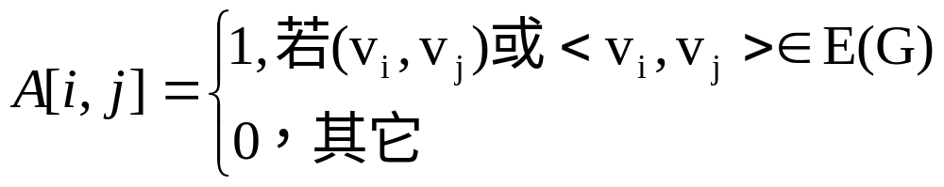
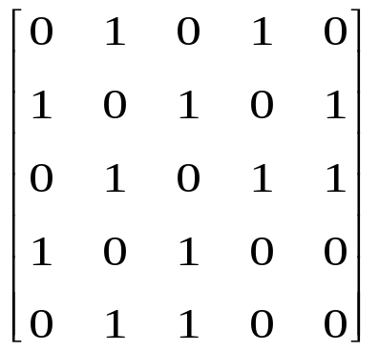
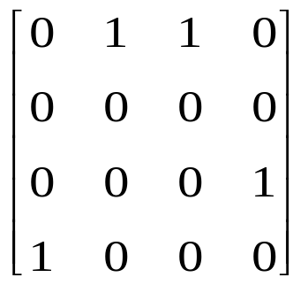
7.2 图的存储结构
  邻接矩阵——表示顶点间相联关系的矩阵
    定义：设G=(V,E)是有n≥1个顶点的图，G的邻接矩阵A是具有以下性质的n阶方阵
例
1
2
例
1
2
3
①
②
③
④
⑤
3
4
①
②
③
④
①
G1
①
4
5
G2
②
②
③
③
④
④
⑤

Slide 14
    特点：
      无向图的邻接矩阵对称，可压缩存储；有n个顶点的无向图需存储空间为n(n+1)/2
      有向图邻接矩阵不一定对称；有n个顶点的有向图需存储空间为n²
      无向图中顶点Vi的度TD(Vi)是邻接矩阵A中第i行元素之和
      有向图中，
        顶点Vi的出度是A中第i行元素之和
        顶点Vi的入度是A中第i列元素之和

Slide 15
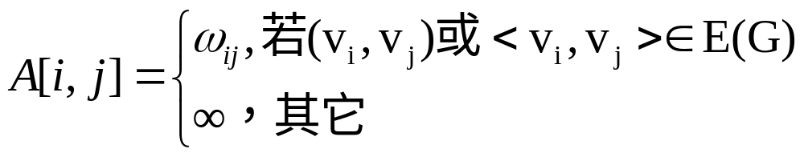
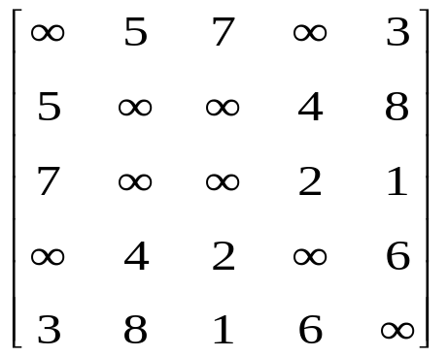
      网络的邻接矩阵可定义为：
①
②
③
④
⑤
①
例
1
5
2
②
3
7
8
4
③
5
1
④
6
3
2
4
⑤

Slide 16
邻接矩阵表示法的C语言类型描述如下：
＃define MAX_VERTEX_NUM 10
＃define INFINITY 32768 /*表示极大值， 即∞*/
typedef enum{DG, DN, UDG, UDN} GraphKind;
/*图的种类：DG表示有向图, DN表示有向网, UDG表示无向图, UDN表示无向网*/
typedef char VertexData; /*假设顶点数据为字符型*/
typedef struct ArcNode{
AdjType adj; /*对于无权图，用1或0表示是否相邻；对带权图，则为权值类型*/
OtherInfo info;
} ArcNode;

Slide 17
typedef struct{
VertexData vexs［MAX_VERTEX_NUM］;
ArcNode arcs[MAX_VERTEX_NUM][MAX_VERTEX_NUM];
/*邻接矩阵*/
int vexnum, arcnum; /*图的顶点数和弧数*/
GraphKind kind; /*图的种类标志*/
} AdjMatrix; /*（Adjacency Matrix Graph）*/

Slide 18
对于稀疏图而言，不适于用邻接矩阵来存储，因为这样会造成存储空间的浪费。
用邻接矩阵法创建有向网的算法如下：
int LocateVertex(AdjMatrix * G, VertexData v)
/*求顶点位置函数*/
{ int j=Error, k;
for(k=0; k<G->vexnum; k++)
if(G->vexs［k］==v)
{ j=k; break; }
return(j);
}

Slide 19
int CreateDN(AdjMatrix *G) /*创建一个有向网*/
{ int i, j, k, weight; VertexData v1, v2;
scanf(″%d, %d″, &G->arcnum, &G->vexnum); /*输入顶点数和弧数*/
for(i=0; i<G->vexnum; i++) /*初始化邻接矩阵*/
for(j=0; j<G->vexnum; j++)
G->arcs［i］［j］.adj=INFINITY;
for(i=0; i<G->vexnum; i++)
scanf(″%c″, &G->vexs［i］); /* 输入图的顶点*/
for(k=0; k<G->arcnum; k++)
{ scanf(″%c, %c, %d″, &v1, &v2, &weight);
i=LocateVex-M(G, v1);
j=LocateVex-M(G, v2);
G->arcs［i］［j］.adj=weight; /*建立弧*/
}
return(Ok);
}

Slide 20
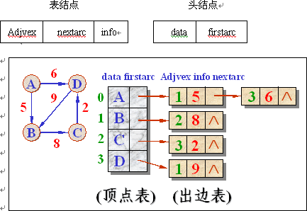
  邻接表
    实现：为图中每个顶点建立一个单链表，第i个单链表中的结点表示依附于顶点Vi的边（有向图中指以Vi为尾的弧）

Slide 21
    特点
      无向图中顶点Vi的度为第i个单链表中的结点数
      有向图中
        顶点Vi的出度为第i个单链表中的结点个数
        顶点Vi的入度为整个单链表中邻接点域值是i的结点个数
      逆邻接表：有向图中对每个结点建立以Vi为头的弧的单链表
例
a
b
vexdata
firstarc
adjvex
next
0
a
3
^
1
b
0
c
d
^
G1
2
c
0
^
3
d
2
^

Slide 22
邻接表存储结构的形式化说明如下：
＃define MAX_VERTEX_NUM 10 /*最多顶点个数*/
typedef enum{DG, DN, UDG, UDN} GraphKind; /*图的种类*/
typedef struct ArcNode{
int adjvex; /*该弧指向顶点的位置*/
struct ArcNode *nextarc; /*指向下一条弧的指针*/
OtherInfo info; /*与该弧相关的信息*/
} ArcNode;

Slide 23
typedef struct VertexNode{
VertexData data; /*顶点数据*/
ArcNode *firstarc; /*指向该顶点第一条弧的指针*/
} VertexNode;
typedef struct{
VertexNode vertex［MAX_VERTEX_NUM］;
int vexnum, arcnum; /*图的顶点数和弧数*/
GraphKind kind; /*图的种类标志*/
}AdjList; /*基于邻接表的图(Adjacency List Graph)*/

Slide 24
  有向图的十字链表表示法
tailvex headvex hlink tlink
data firstin firstout

Slide 25
例
a
b
c
d
1
a
1 2
1 3
^
2
b
^
3
c
3 1
3 4
^
^
4
d
^
^
^
^
4 1
4 2
4 3

Slide 26
图的十字链表结构形式化定义如下：
＃define MAX_VERTEX_NUM 10
typedef enum{DG, DN, UDG, UDN} GraphKind; typedef struct ArcNode {
int tailvex, headvex;
struct ArcNode *hlink, *tlink;
} ArcNode;
typedef struct VertexNode{
VertexData data; /*顶点信息*/
ArcNode *firstin, *firstout;
}VertexNode;

Slide 27
typedef struct{
VertexNode vertex［MAX_VERTEX_NUM］;
int vexnum, arcnum; /*图的顶点数和弧数*/
GraphKind kind; /*图的种类*/
} OrthList; /*图的十字链表表示法(Orthogonal List)*/

Slide 28
  无向图的邻接多重表表示法
mark ivex ilink jvex jlink
data firstedge

Slide 29
例
a
b
c
d
e
^
^
1
a
1 2
1 4
2
b
3
c
3 2
3 4
4
d
5
e
5 2
3 5
^
^
^

Slide 30
邻接多重表的结构类型说明如下：
typedef struct EdgeNode {
int mark, ivex, jvex;
struct EdgeNode *ilink, *jlink;
}EdgeNode;
typedef struct {
VertexData data;
EdgeNode *firstedge;
}VertexNode;

Slide 31
typedef struct{
VertexNode vertex［MAX_VERTEX_NUM］;
int vexnum, arcnum; /*图的顶点数和弧数*/
GraphKind kind; /*图的种类*/
} AdjMultiList; /*基于图的邻接多重表表示法(Adjacency Multi-list)*/

